Slide 1
CHÀO MỪNG QUÝ THẦY CÔ
VỀ DỰ GIỜ THĂM LỚP
Môn Tự nhiên và Xã hội lớp 3
BÀI 16: CƠ QUAN TUẦN HOÀN (T2)
Giáo viên:……………………………………
Lớp: 3

Slide 2
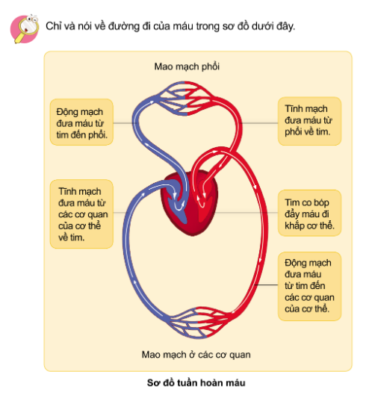
1. Tìm hiểu đường đi của máu trong sơ đồ .
Chỉ và nói về đường đi của máu trong sơ đồ dưới đây.
Mao mạch phổi
Động mạch đưa máu từ tim đến phổi
Tĩnh mạch đưa máu từ phổi về tim
SƠ ĐỒ CƠ QUAN TUẦN HOÀN
Tĩnh mạch đưa máu từ các cơ quan của cơ thể về tim
Tim co bóp đưa máu đi khắp cơ thể
Động mạch đưa máu từ tim đến các cơ quan của cơ thể.
Mao mạch ở các cơ quan

Slide 3
1. Chức năng của cơ quan tuần hoàn:
Cơ quan tuần hoàn có chức năng gì?
Cơ quan tuần hoàn có chức năng: vận chuyển máu từ tim đến các cơ quan của cơ thể; vận chuyển máu từ các cơ quan của cơ thể trở về tim.

Slide 4
2. Vẽ sơ đồ tuần hoàn máu.

Slide 5
TỰ NHIÊN VÀ XÃ HỘI

Slide 6
XIN CHÂN THÀNH CẢM ƠN
QUÝ THẦY CÔ GIÁO VÀ CÁC EM

